Slide 1
ПРАВОВЫЕ И ЭТИЧЕСКИЕ ПРОБЛЕМЫ РЕПРОДУКЦИИ ЧЕЛОВЕКА ГЛАЗАМИ ВРАЧЕЙ
ФЕДЕРАЛЬНОЕ ГОСУДАРСТВЕННОЕ БЮДЖЕТНОЕ ОБРАЗОВАТЕЛЬНОЕ УЧРЕЖДЕНИЕ
КУБАНСКИЙ ГОСУДАРСТВЕННЫЙ МЕДИЦИНСКИЙ УНИВЕРСИТЕТ
МИНИСТЕРСТВА ЗДРАВООХРАНЕНИЯ РОССИЙСКОЙ ФЕДЕРАЦИИ
КАФЕДРА СУДЕБНОЙ МЕДИЦИНЫ
Работу выполнили
студенты 2 курса педиатрического факультета
Алтухова. Д.А., Матвеева Е.Н.
Руководитель
ассистент Ануприенко С.А.
Краснодар 2017

Slide 2
Актуальные проблемы прокреации

Slide 3
Актуальные проблемы прокреации

Slide 4
Актуальность
В России ежегодно тратится около 5 млрд. рублей бюджетных средств, идущих на покрытие расходов искусственного прерывания беременности, регистрируется около 1 млн. артифициальных абортов, что является одним из факторов отрицательно влияющим на демографические показатели, наносящим ущерб национальной безопасности.

Slide 6
Цель: Выяснить отношение врачей акушеров-гинекологов к актуальным вопросам их профессиональной деятельности.

Slide 7
МАТЕРИАЛЫ И МЕТОДЫ
Проведено выборочное анонимное анкетирование
врачей акушеров-гинекологов.

Slide 8
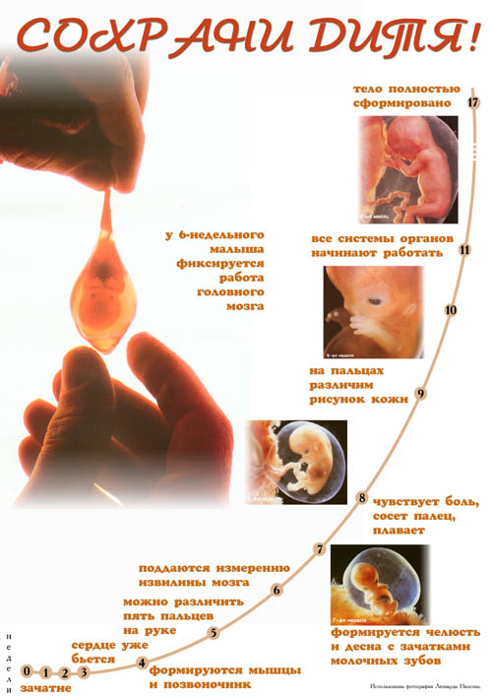
РЕЗУЛЬТАТЫ И ОБСУЖДЕНИЯ

Slide 9
РЕЗУЛЬТАТЫ И ОБСУЖДЕНИЯ

Slide 10
РЕЗУЛЬТАТЫ И ОБСУЖДЕНИЯ

Slide 11
РЕЗУЛЬТАТЫ И ОБСУЖДЕНИЯ

Slide 12
РЕЗУЛЬТАТЫ И ОБСУЖДЕНИЯ

Slide 13
РЕЗУЛЬТАТЫ И ОБСУЖДЕНИЯ

Slide 14
РЕЗУЛЬТАТЫ И ОБСУЖДЕНИЯ

Slide 15
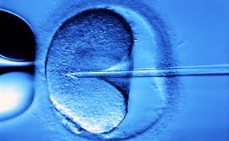
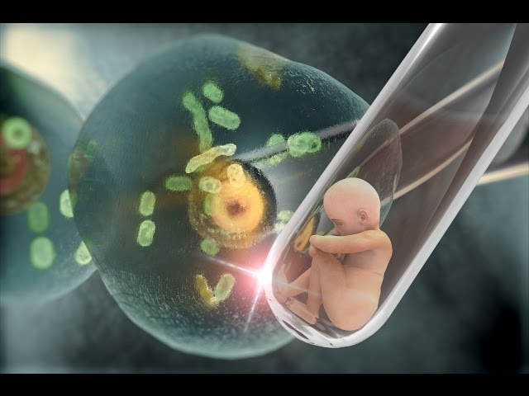
РЕЗУЛЬТАТЫ И ОБСУЖДЕНИЯ

Slide 17
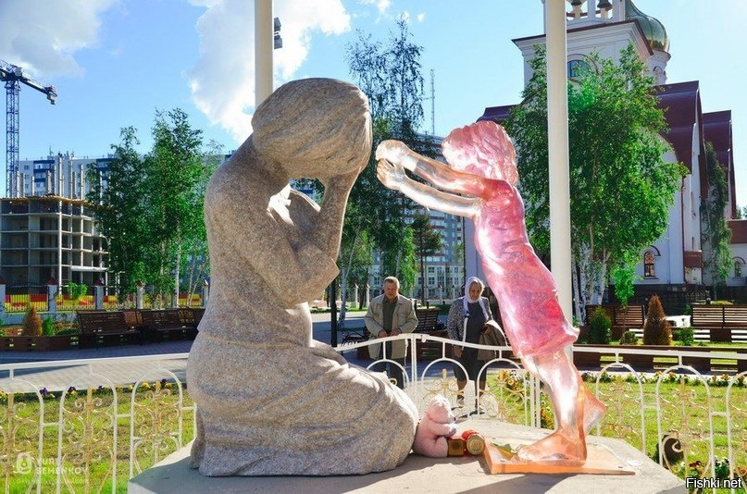
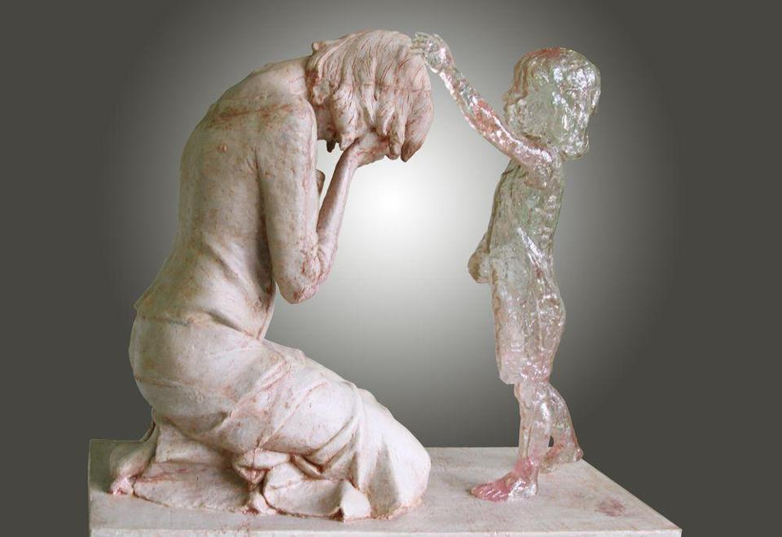
Памятник нерожденным детям в Сургуте
Памятник нерожденным детям в Словакии

Slide 18
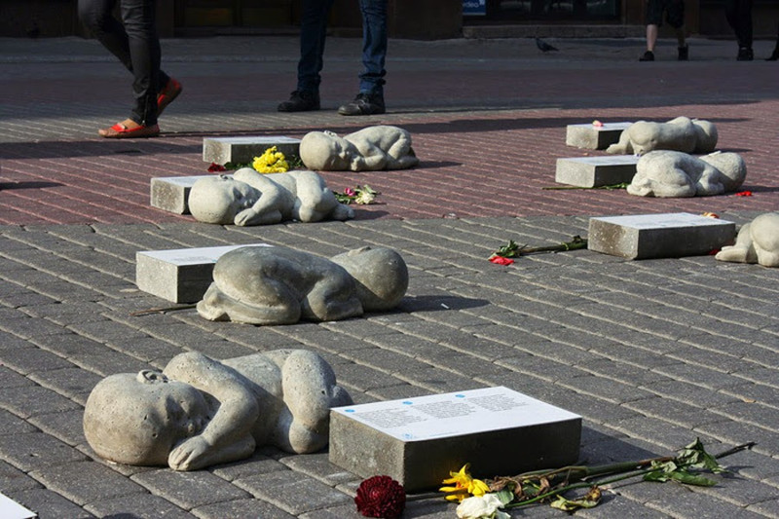
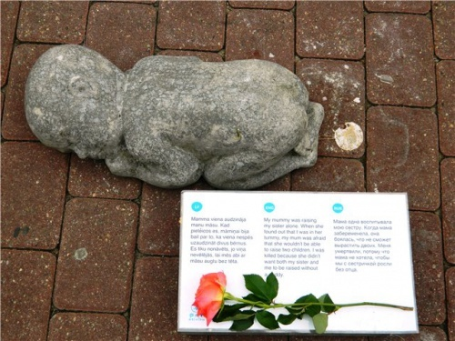
Памятник нерожденным детям в Риге. Акция "ЗА ЖИЗНЬ"

Slide 21
Из Клятвы Гиппократа
Я не дам никому просимого у меня смертельного средства и не покажу пути для подобного замысла;
точно так же я не вручу никакой женщине абортивного пессария.
Чисто и непорочно буду я проводить свою жизнь и своё искусство.

Slide 22
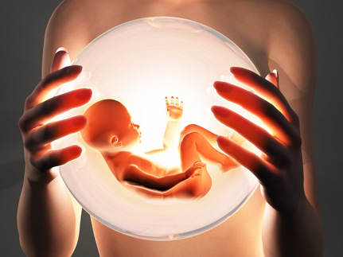
СПАСИБО ЗА ВНИМАНИЕ!

